Slide 1
ORLANDO ESQUIVEL DOMÍNGUEZ
CLASE V
TAREA 2
SEMANA 3

Slide 2
VIDEO
Y
ESTRATEGIA

Slide 3
PROCESO DE LECTO-ESCRITURA VIDEO RELACIONADO CON EL CONTENIDO
“Cómo enseñar a leer a tus hijos”-Luciana “Uki”:
https://www.youtube.com/watch?v=n29P0Q11PRQ

Slide 4
Estrategia de enseñanza-aprendizaje
Mencionar la palabra a escribir
Pensarla
Hablarla
Contar los sonidos que la conforman
Escribirla
Conceptualizar y dibujar
Motivar

Slide 5
Mencionar la palabra a escribir
Dar a conocer al conjunto de estudiantes la palabra a escribir. Por ejemplo: “mesa”.
Regresar

Slide 6
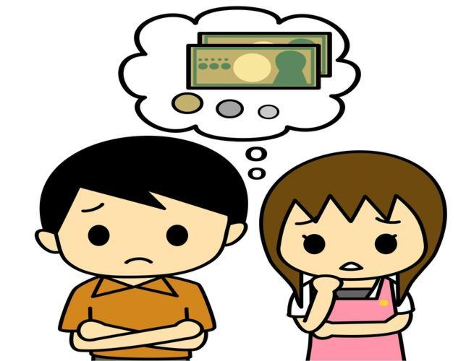
Pensarla
Pedir a los niños que en su cabecita piensen la palabra para saber qué escribirán.
Regresar

Slide 7
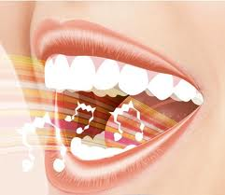
Hablarla
Luego de pensar la palabra, es importante que el niño la repita en voz alta.
Regresar

Slide 8
Contar los sonidos que la conforman
Luego de hablar la palabra, los niños deben contar los sonidos de cada letra apoyándose con sus dedos para el conteo. Preguntar: ¿Cuántos sonidos son?
Regresar

Slide 9
Escribirla
Una vez contados los sonidos y repetidos en voz alta, el niño debe escribir la palabra y leerla cada vez que escriba una letra.
Regresar

Slide 10
Conceptualizar y dibujar
El niño se encuentra en una etapa de construcción de conocimientos, por lo que es importante que en conjunto se haga una definición de la palabra escrita, para que asocie término a imagen que el mismo realizará.
Regresar

Slide 11
Motivar
Si el niño acertó, es importante felicitarlo por lo realizado; en caso de que haya fallado, es necesario apoyarlo dando palabras de aliento y motivarlo a que lo intente nuevamente.
Regresar

